Slide 1
Algunas Experiencias en Química Computacional Desarrolladas en el Cluster Kabré
Costa Rica HPC School
Eric Romero Blanco
2018

Slide 2
Química Computacional
Métodos computacionales que permiten obtener y estudiar la energía, geometría y otros propiedades derivadas de un sistema de átomos (núcleos+electrones)
Métodos ab initio
Teoría Hartree–Fock
Teoría del funcional de densidad (DFT)
Métodos semiempíricos:
Simplificación Hartree–Fock (AM1, PM3, MNDO,…..)
Simplificación DFT (Tight Binding)
Número de átomos
Exactitud de resultados
Costo computacional
Mecánica molecular:
Dinámica Molecular
Método Monte Carlo

Slide 3
Química Computacional
Predicción de resultados
Química
Computacional
Verificación de modelos
Explicación de resultados
experimentales

Slide 4
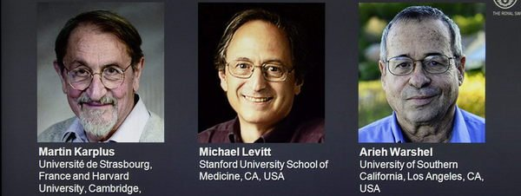
Química Computacional
Premio Nobel de Química 2013
…por el desarrollo de modelos y programas informáticos que permiten entender y predecir el comportamiento de procesos químicos complejos.

Slide 5
Química Computacional
Algunas experiencias en química computacional…..
Efecto de la funcionalización covalente terminal en la distribución
electrónica de nanotubos de carbono con dimensiones variables finitas.
Simulación del comportamiento de
una membrana de nanotubos de carbono utilizando dinámica molecular.

Slide 6
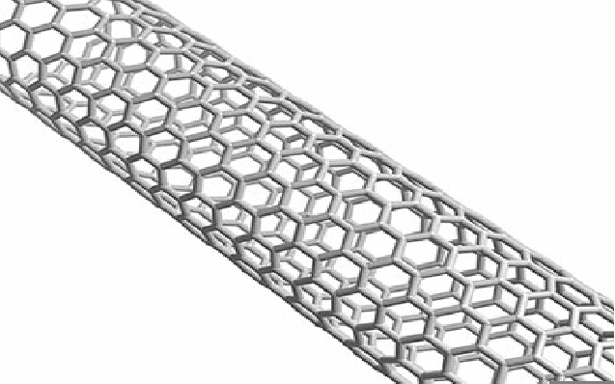
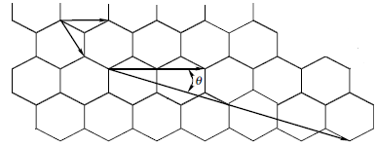
Efecto de la funcionalización covalente terminal en la distribución electrónica de nanotubos de carbono
Nanotubos de carbono:
Grafeno
(C=C hexagonal, hibridación sp²)

Slide 7
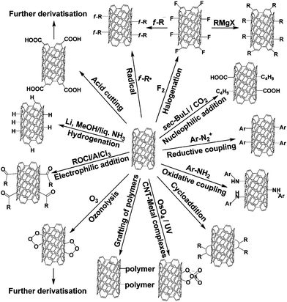
Efecto de la funcionalización covalente terminal en la distribución electrónica de nanotubos de carbono
Funcionalización de nanotubos de carbono

Slide 8
Efecto de la funcionalización covalente terminal en la distribución electrónica de nanotubos de carbono
Teoría del funcional de densidad (DFT)

Slide 9
Efecto de la funcionalización covalente terminal en la distribución electrónica de nanotubos de carbono
Potencial Electrostático Molecular (MEP)
Cargas Parciales (q_{k})
Calcular el potencial electrostático (método DFT) en M puntos seleccionados localizados alrededor del radio de van der Waals de los átomos de la molécula (método geodésico)
Calcular las cargas parciales de cada átomo como aquellas logras reproducir el potencial electrostático en los M puntos seleccionados:

Slide 10
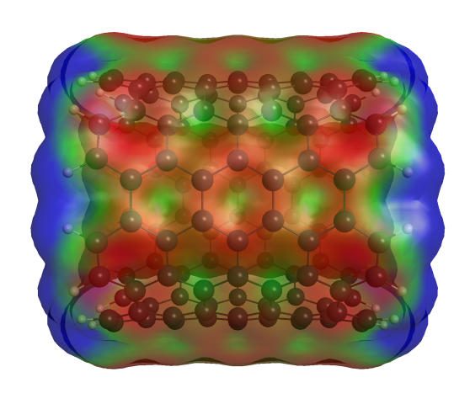
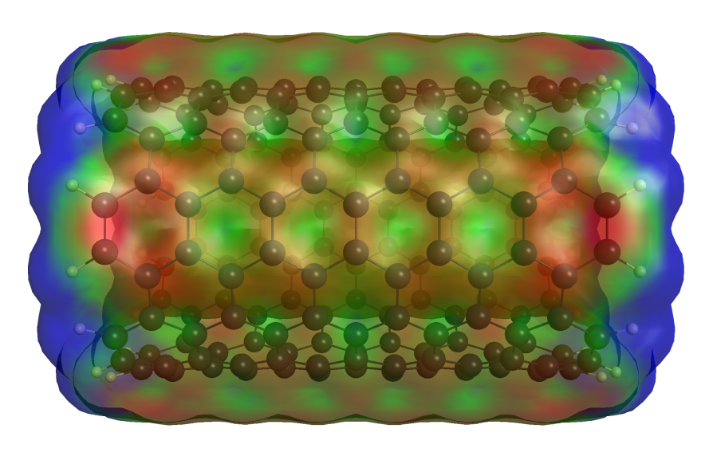
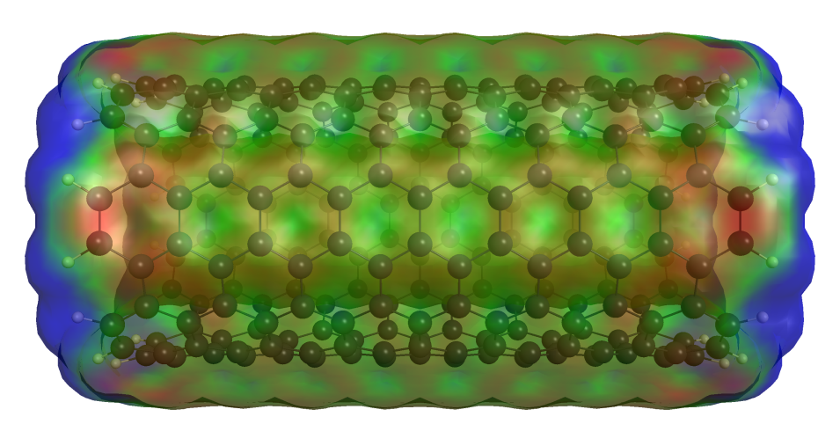
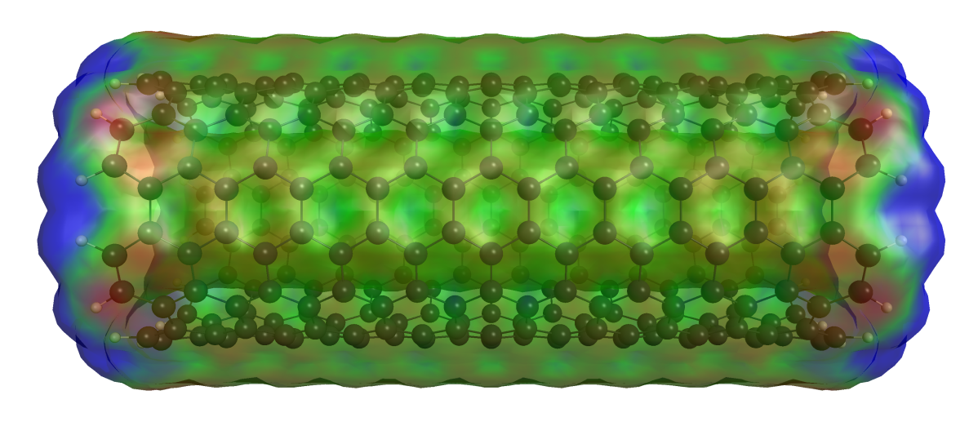
Efecto de la funcionalización covalente terminal en la distribución electrónica de nanotubos de carbono
1 nm.
1.5 nm.
2 nm.
2.5 nm.
Potencial electrostático molecular de nanotubos de carbono con quiralidad (7,7) y funcionalizados con hidrógeno.

Slide 11
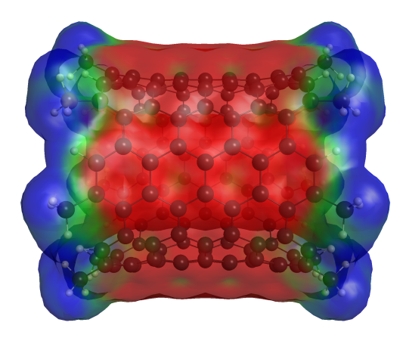
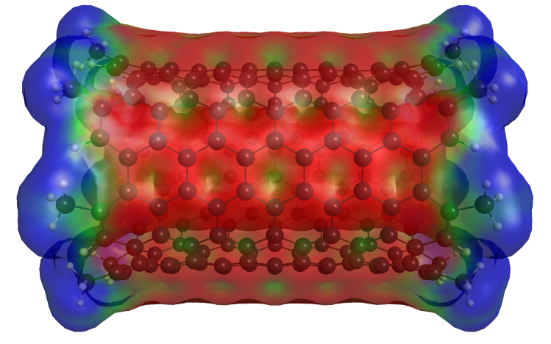
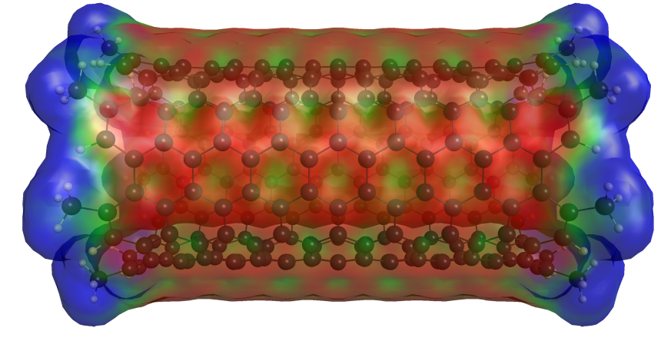
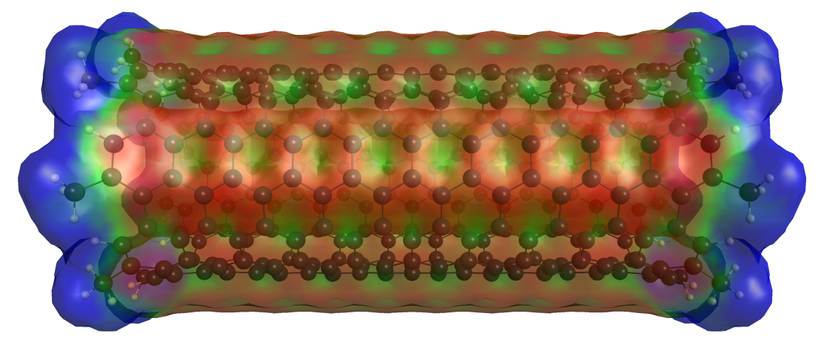
Efecto de la funcionalización covalente terminal en la distribución electrónica de nanotubos de carbono
1 nm.
1.5 nm.
2 nm.
2.5 nm.
Potencial electrostático molecular de nanotubos de carbono con quiralidad (7,7) y funcionalizados con grupos –CH₃.

Slide 12
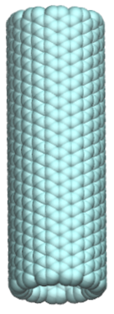
Efecto de la funcionalización covalente terminal en la distribución electrónica de nanotubos de carbono
(7,7)
L
Carga parcial de nanotubos de carbono con quiralidad (7,7) y funcionalizados con hidrógeno.

Slide 13
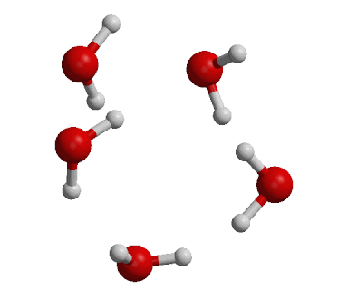
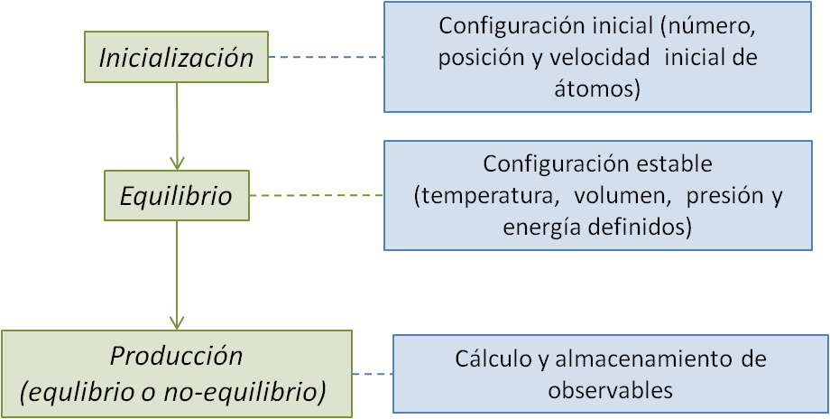
Simulación del comportamiento de una membrana de nanotubos de carbono utilizando dinámica molecular
Seguir en tiempo real, mediante la integración numérica de las ecuaciones del movimiento de Newton, las coordenadas y velocidades de un sistema de átomos los cuales interaccionan mediante un campo de fuerza definido.

Slide 14
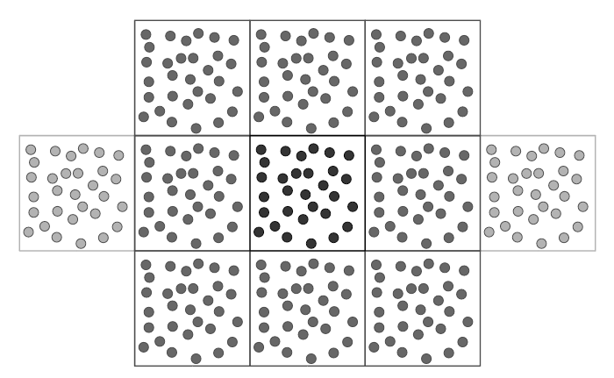
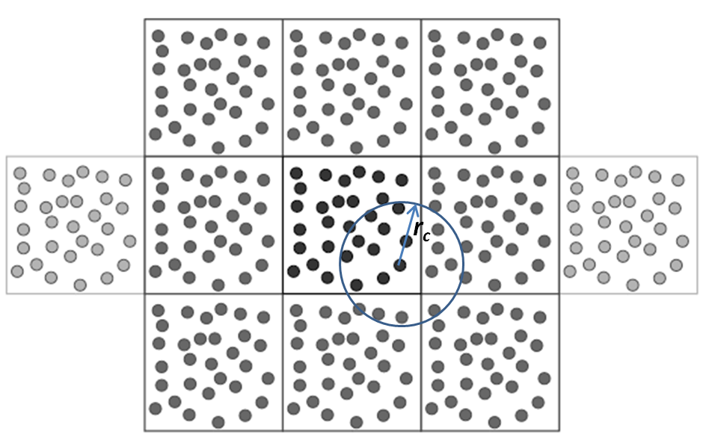
Simulación del comportamiento de una membrana de nanotubos de carbono utilizando dinámica molecular
b. Distancia de corte (r_{c})
(condición de mínima imagen)
a. Fronteras periódicas
U
Δt
c. Potencial de interacción
“campo de fuerza”
d. Paso de iteración

Slide 15

Simulación del comportamiento de una membrana de nanotubos de carbono utilizando dinámica molecular
D
(pot. anarmónico de Morse)
(pot. armónico de cosenos)
C
C
C
(pot. doble inversión)
L
C
C
C
(pot. Lennard-Jones)
r_{c} = 1.0 nm
Parámetros del campo de fuerza para
los nanotubos de carbono
(7, 7) | D = 0.557 nm | L = 6 nm
(11, 11) | D = 1.106 nm
(14, 14) | D = 2.056 nm
K_{r} = 47 890 kJ mol⁻¹ nm⁻² | r₀ = 0.142 nm
K_{ϕ} = 562.2 kJ mol⁻¹ | θ = 120.0°
K_{φ} = 25.12 kJ mol⁻¹ | γ = 21.867 nm⁻¹
ε_{C-C} = 0.4396 kJ mol⁻¹ | σ_{C-C} = 0.3851 nm
(nanotubos de carbono (n, n) “armchair”)

Slide 16
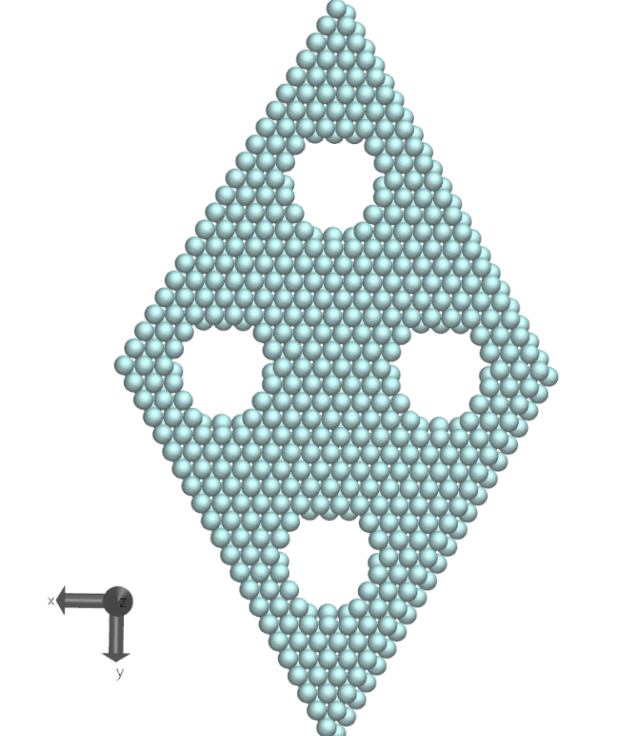
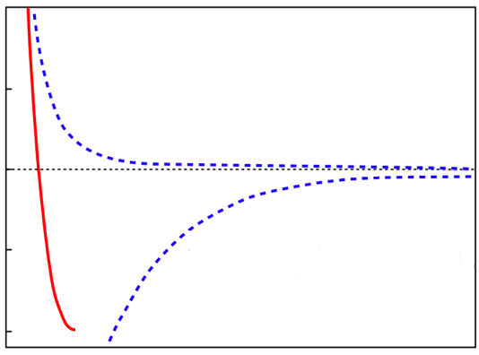
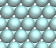
Simulación del comportamiento de una membrana de nanotubos de carbono utilizando dinámica molecular
(pot. Lennard-Jones)
ε_{CH2} = 0.4937 kJ mol⁻¹
σ_{CH2} = 0.3905 nm
CH₂
CH₂
CH₂
CH₂
CH₂
CH₂
CH₂
modelo de “esferas blandas”
base hidrofóbica de la membrana: distribución HCP de grupos -CH₂- (“polímero generalizado”)

Slide 17
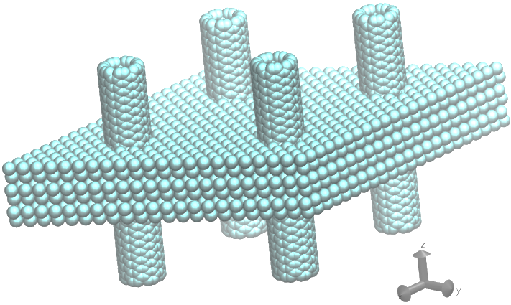
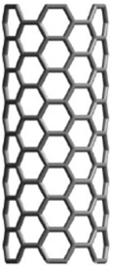
Simulación del comportamiento de una membrana de nanotubos de carbono utilizando dinámica molecular
CH₂
CH₂
CH₂
CH₂
CH₂
CH₂
CH₂
CH₂
CH₂
CH₂
CH₂
CH₂
CH₂
CH₂
CH₂
CH₂
CH₂
CH₂
z
y
x

Slide 18
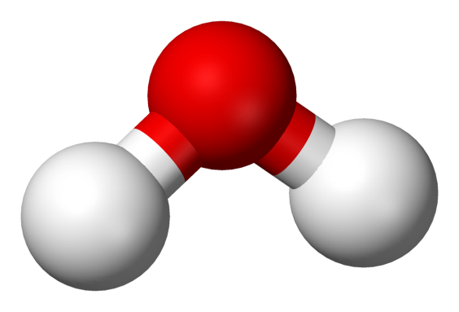
Simulación del comportamiento de una membrana de nanotubos de carbono utilizando dinámica molecular
Modelo TIP3P para la molécula de agua (rígida)
q_{O}
q_{H}
(pot. Lennard-Jones)
q_{H}
(r_{c} = 1.0 nm)
0.0957 nm
(pot. DSF)
(r_{c} = 1.2 nm, α = 0.2)
q_{O}
q_{H}
Parámetros del modelo de interacción
para el agua (TIP3P)
q_{H}
ε_{OO} = 0.6368 kJ mol⁻¹ | σ_{OO} = 0.3151 nm
ε_{HH} = 0.1926 kJ mol⁻¹ | σ_{HH} = 0.0400 nm
ε_{OH} = 0.3500 kJ mol⁻¹ | σ_{OH} = 0.1775 nm
q_{H} = 0.417 | q_{O} = -0.834
104.52°

Slide 19
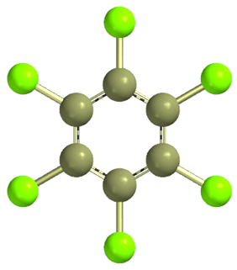
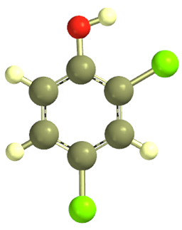
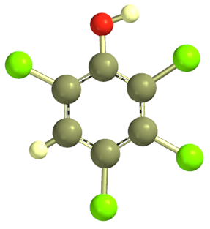
Simulación del comportamiento de una membrana de nanotubos de carbono utilizando dinámica molecular
Campo de fuerza OPLS-AA para las moléculas de contaminantes
(pot. armónico enlace)
hexaclorobenceno
(pot. armónico angular)
(pot. Inversión de cosenos )
paraclorofenol
(pot. Lennard-Jones)
(pot. RDF)
2,3,4,6-tetraclorofenol
(fenolato)

Slide 20
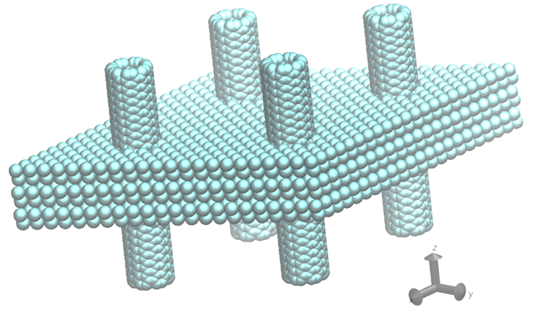
Simulación del comportamiento de una membrana de nanotubos de carbono utilizando dinámica molecular
(pot. Lennard-Jones)
(r_{c} = 1.0 nm)
(pot. DSF)
(r_{c} = 1.2 nm, α = 0.2)

Slide 21
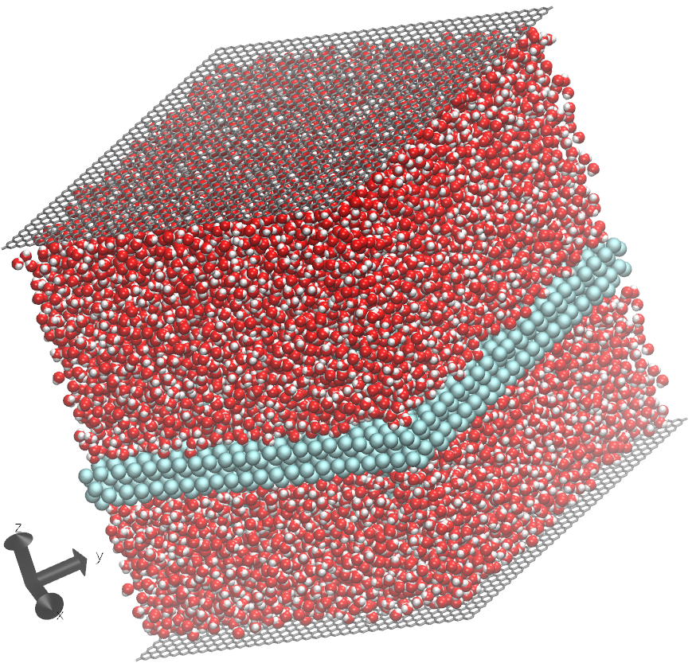
Simulación del comportamiento de una membrana de nanotubos de carbono utilizando dinámica molecular
r_{c} = 1.0 nm
Parámetros para la interacción agua-grafeno
Grafeno | ε_{CO} = 1.6401 kJ mol⁻¹ | σ_{CO} = 0.3190 nm
 | ε_{CH} = 0.0 kJ mol⁻¹ | σ_{CH} = 0.0 nm

Slide 22
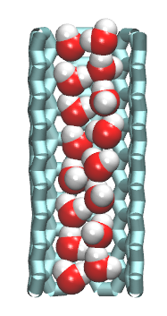
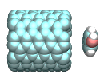
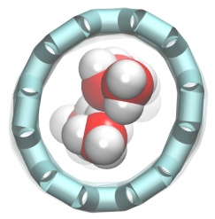
Simulación del comportamiento de una membrana de nanotubos de carbono utilizando dinámica molecular

Slide 23
Software y Códigos para las Simulaciones
Dinámica Molecular: Lammps (Large-scale Atomic/Molecular Massively Parallel Simulator), Sandia National Laboratories (US Department of Energy laboratory).
Diseño de la membrana, imágenes y videos: VMD (Visual Molecular Dynamics), University of Illinois at Urbana-Champaign, USA.
Estructuras de los contaminantes, de los SWCNT y diseño de la membrana: Hyperchem, Hypercube, Inc, USA.
Cálculo de cargas parciales mediante DFT: The General Atomic and Molecular Electronic Structure System (GAMESS), ver. Dic 5-2014, Iowa State University, USA.

Slide 24
Agradecimiento
Centro de Investigación en Computación (CIC), Programa eScience, Instituto Tecnológico de Costa Rica.
Co-Laboratorio Nacional de Computación Avanzada (CNCA)-Centro Nacional de Alta Tecnología (CeNAT), Costa Rica.

